Slide 1

SEIF INTELIGENT
Bazat pe Raspberry Pi Pico
Sistem de control acces cu PIN, senzor de efracție și alarmă
Proiect Sisteme cu Microprocesoare · 2026
Chira Ioana & Lefter Alesia ~ 1309B

Slide 2






DESCRIERE PROIECT
Un seif inteligent controlat prin microcontroler Raspberry Pi Pico, cu autentificare PIN, feedback vizual pe LCD și protecție anti-efracție.
Autentificare PIN
LCD Display
Servo Motor
Cod PIN de 4 cifre introdus prin tastatura matriceală 4×4
Afișaj ST7735 via SPI cu mesaje de stare în timp real
Mecanism de blocare/deblocare controlat PWM la 5V VBUS
Senzor LDR + DMA
Buzzer Alarmă
Anti Brute-Force
Fotorezistență citită prin ADC cu DMA continuu (8 sample-uri)
Timer repeating la 500 ms pentru semnal sonor de efracție
Blocare 30 secunde după 3 încercări greșite consecutive

Slide 3
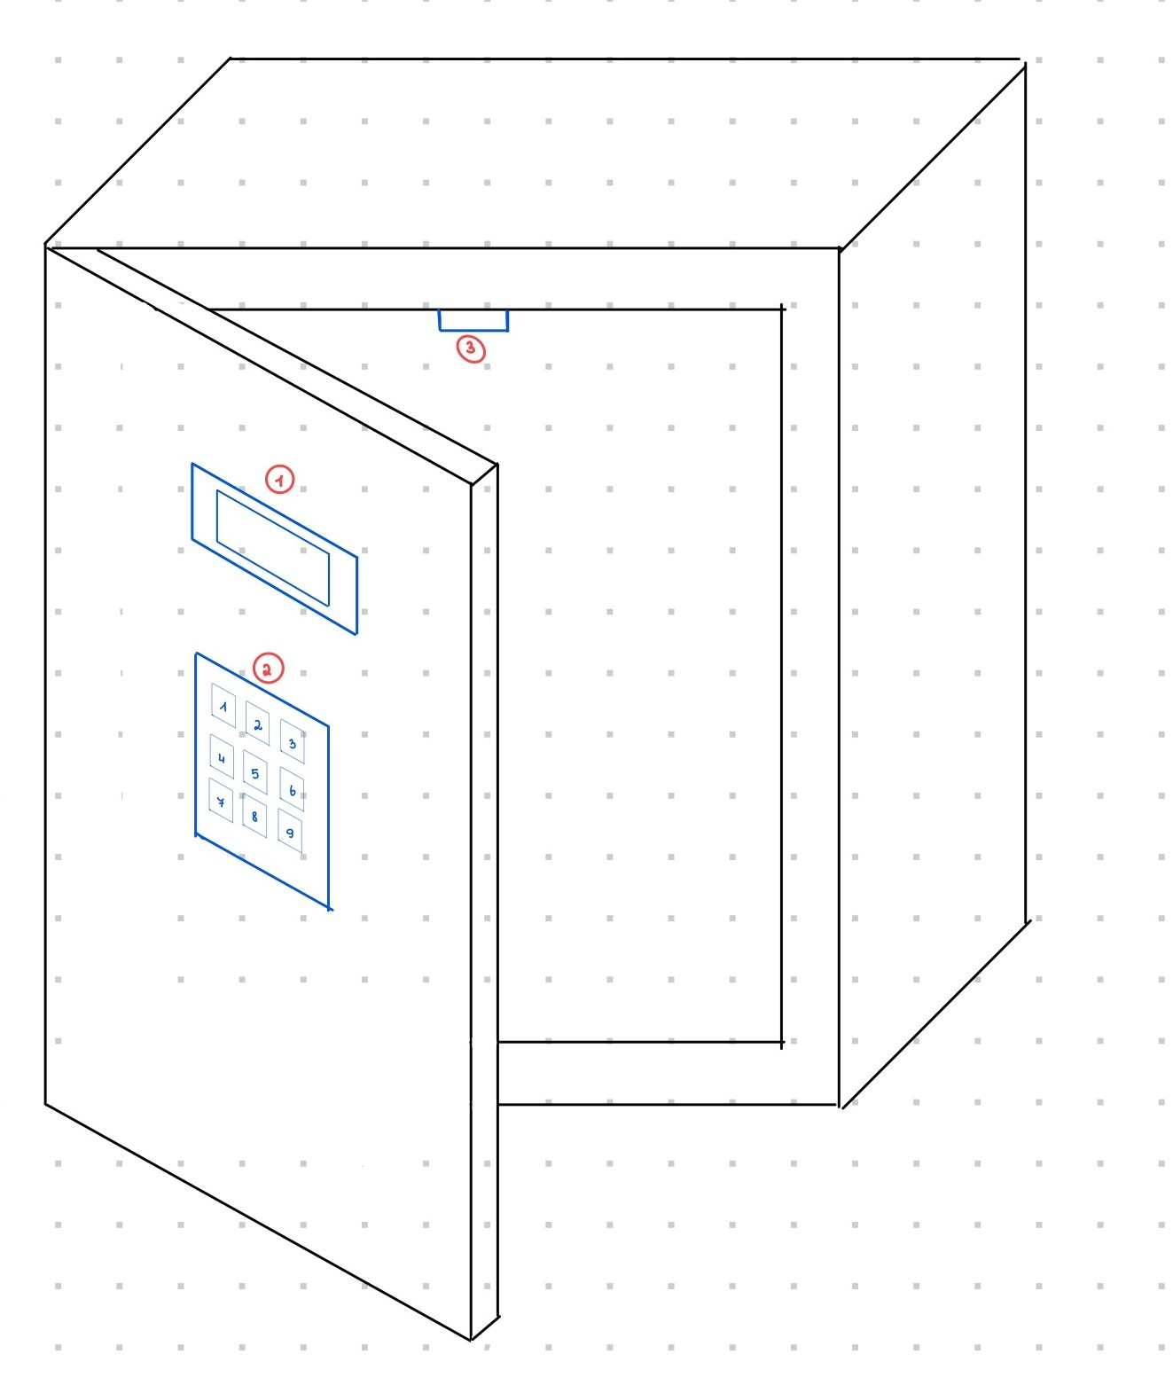
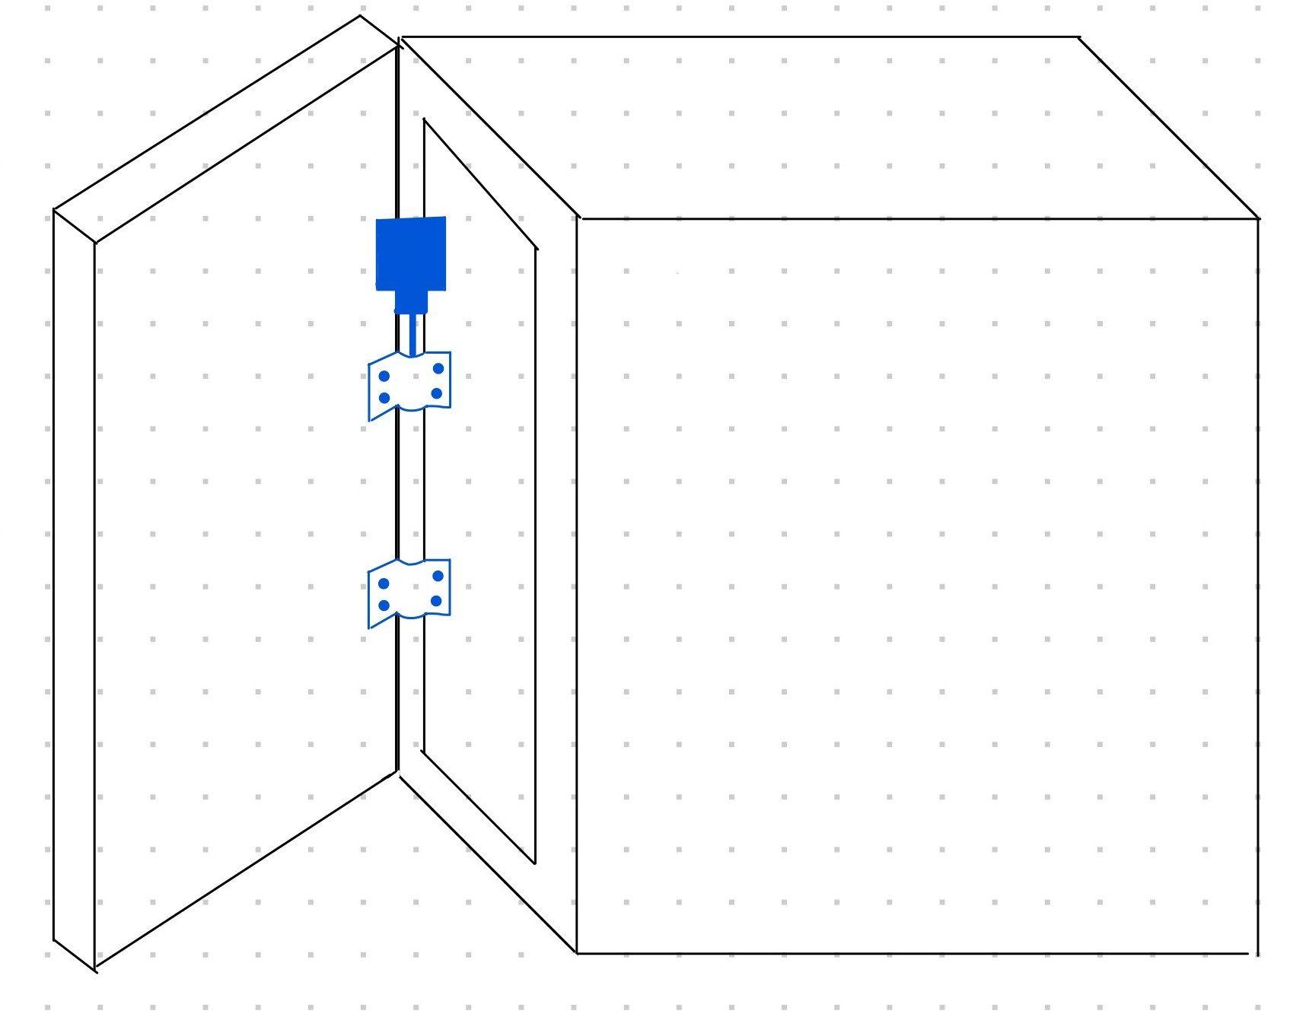
DE LA CONCEPT LA REALITATE

Slide 4
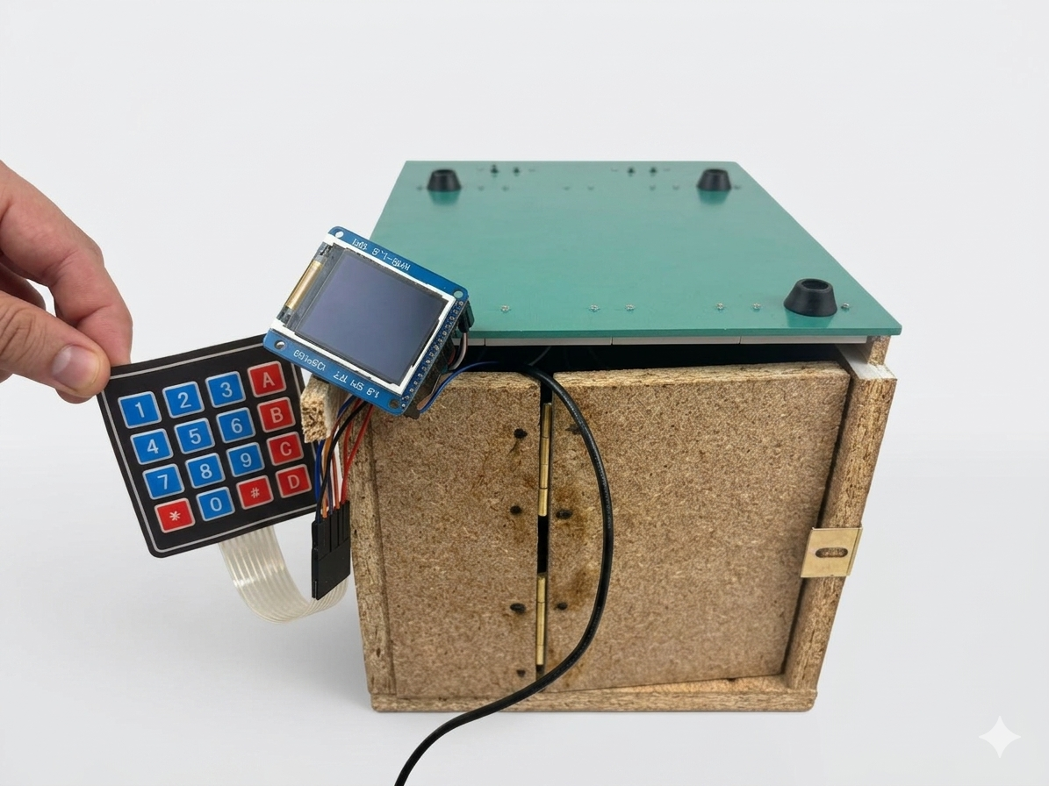
DE LA CONCEPT LA REALITATE

Slide 5
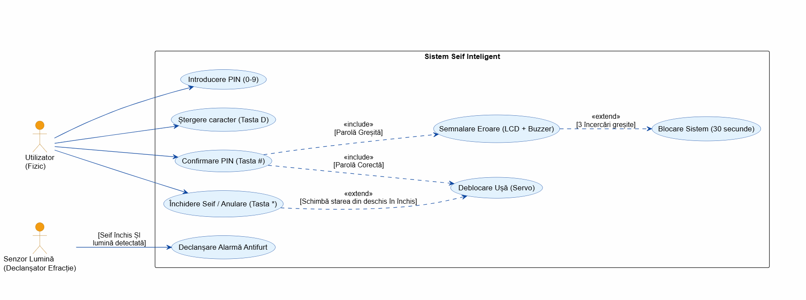
DIAGRAMA USE CASE

Slide 6
ARHITECTURA HARDWARE
Tastatura 4×4
Senzor LDR
GP16-22, GP26
8 GPIO (linii+coloane)
GP27 · ADC1
DMA continuu · 8 samples
Raspberry Pi Pico
LCD ST7735
RP2040 · 264KB RAM · 2MB Flash
Buzzer
SPI0 · GP2,3,4,5,6,7
20 MHz · 128×160px
GP14 · GPIO Digital
Timer 500 ms
Servo Motor
GP15 · PWM
VBUS 5V · unghi 0–230°
PIN-uri configurate în header.h · Alimentare: USB 5V sau baterii

Slide 7
LOGICA APLICAȚIEI
START
Inițializare module
# → Verifică
PIN introdus
* → Inchide seiful
servo_inchide()
LDR detectează
lumină → ALARMĂ
Asteaptă
tastă apăsată
PIN Corect
→ servo_deschide()
D → Delete
ultima cifră
Lockout 30s
Buzzer activ
Adaugă cifră
la buffer PIN
PIN Greșit
incercari++
incercari ≥ 3?
→ lockout_sequence()
Bucla principală while(true) verifică și LDR-ul la fiecare iterație, independent de input-ul de la tastatură.

Slide 8
MODULE SOFTWARE IMPLEMENTATE
tastatura.c
lcd.c
servo.c
Fișiere proiect
› Scanare matrice 4×4 prin polling
› Font bitmap 5×7, scala variabilă
› PWM cu clkdiv=64, wrap=39062 (50 Hz)
📄 seif.c
› Debounce hardware: 20 ms la apăsare + 100 ms la eliberare
› Driver SPI la 20 MHz pentru ST7735
› Puls: 1953 + (unghi × 1953)/180
📄 header.h
› Mapare keymap[ROWS][COLS] → caractere ASCII
› Funcții: lcd_show_pin(), lcd_show_ok/err(), lcd_show_alarm()
› Mișcare lentă servo_set_angle_slow() pas cu pas
📄 tastatura.c
› Suport interrupt handler keypad_low_handler()
› lcd_show_lockout() cu countdown secunde
› servo_deschide() → 230° · servo_inchide() → 0°
📄 lcd.c
📄 servo.c
senzor.c
buzzer.c
📄 buzzer.c
› ADC în modul free-running pe canal ADC1 (GP27)
› GPIO digital simplu, activ HIGH
📄 senzor.c
› DMA continuu → buffer de 8 sample-uri
› buzzer_beep(ms) → blocare sincronă
📄 CMakeLists.txt
📄 pico_sdk_import.cmake
› IRQ DMA_IRQ_0 resetează write-addr automat
› Alarmă asincronă prin repeating_timer din senzor.c
› alarma_start() / alarma_stop() cu repeating_timer
› Toggle la 500 ms independent de bucla principală

Slide 9

CERINȚE FUNCȚIONALE & NON-FUNCȚIONALE
✔ Cerințe Funcționale
⚙ Cerințe Non-Funcționale
Autentificare PIN
Timp de răspuns
Tastatura 4×4, cod de 4 cifre, validare la apăsarea #
Reacție imediată la tastatură; alarmă LDR fără delay
Deschidere servo
Servo motor rotit la 230° la PIN corect, 0° la blocare
Securitate date
PIN stocat în Flash ROM la compilare, nu modificabil la runtime
Feedback LCD
Mesaje PIN/OK/Eroare/Alarmă/Lockout pe display ST7735
Alimentare
Alarmă LDR
USB 5V sau baterii externe; consum redus în idle
Dacă seiful e închis și detectează lumină → alarmă
Portabilitate
Anti brute-force
Cod modular pe fișiere separate, ușor de extins
3 încercări greșite → blocare 30 s + buzzer continuu

Slide 10





CONCLUZII
Sistem complet funcțional: PIN + servo + LCD + LDR + buzzer
Arhitectură modulară: fiecare componentă în fișier separat
Utilizare avansată hardware: DMA, PWM, SPI, ADC, IRQ, Timer
Securitate pe mai multe niveluri: PIN + anti brute-force + senzor fizic
Posibile îmbunătățiri: schimbare PIN din interfață, log UART, criptare

